Slide 1
KLADKA A VÝŤAH
Jakub Stašák V.oa

Slide 2
KLADKA
Jednoduchý stroj
Výhody
Rozloženie síl
Zmena pôsobenia sily
Typy kladky: Pevná
Voľná
Kladkostroj
Veľa využití
Nahrádzanie sily elektrinou
Notes:
Kladka je jednoduchý stroj zložený z kolesa s drážkou, lana a úchopu. Jej výhody sú, že si môžeme zmenšiť potrebnú silu na ťah, alebo aspoň zmeniť pôsobenie sily. Poznáme 3 základné typy kladiek. 1 typom je pevná kladka, 2 typom je voľná kladka a 3 kladkostroj. Keďže je kladka jednoduchý stroj, má veľa využití. Používame ju napríklad na lodi, na stavbe, kde sa používa na zdvíhanie ťažkých materiálov ,alebo vo výťahoch. Dnes už ľudskú silu nahrádza elektrina, avšak kladka sa stále používa pretože pri jej použití nemusí elektrický stroj vykonať takú prácu ako bez kladky.

Slide 3
Pevná kladka
Archimedes
3.stor. pnl
Nezmenšuje silu
Výhody- jednoduchá, zmena smeru sily
Nevýhody- nezmenšuje silu
Notes:
Pevnú kladku vynašiel Grécky matematik, filozof a vynálezca Archimedes v 3. storočí pred našim letopočtom. Pokladá sa aj za otca páky čo je iný jednoduchý stroj. Pevná kladka nezmenšuje silu, ale mení smer sily ktorou musíme pôsobiť aby sme zodvihli teleso. Jej výhodou je, že ju dokážeme jednoducho zostaviť- stačí nám jedno koliesko s drážkou, lano, a samozrejme sila ktorou teleso ťaháme. Navyše ak chceme zodvihnúť teleso, tak nemusíme ťahať nahor, čo je náročnejšie ako ťahať nadol´, keďže človek nemá dostatočnú výšku. Ale jej veľkou nevýhodou je to čo som už spomínal, že nezmenšuje silu teda skôr sú uprednostňované jej sestry- voľná kladka a kladkostroj

Slide 4
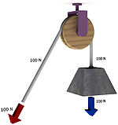
koleso
lano
závažie
Notes:
Závažie pôsobí silou 100N smerom k zemi a my potrebujeme silu 100N ktorou ťaháme lano, aby sme ho zodvihli. Na tomto obrázku je vidieť z akých častí je zložená:lano koleso s dierou a závažie ktoré potrebujeme vytiahnúť nahor.

Slide 5
VOĽNÁ KLADKA
Iné upevnenie
Rozloženie sily
Výhoda oproti pevnej
Nevýhoda- dvíhanie samotnej kladky
Notes:
Na rozdiel od pevnej kladky, voľná kladka nemá upevnené koleso, ale časť lana. Koleso je voľné. Týmto úkonom rozložíme sily a tak nám stačí ťahať polovičnou silou. Tu prichádzame k veľkej výhode oproti pevnej kladky. Avšak jej veľkou nevýhodou je, že musíme dvíhať aj samotnú kladku, preto sa kladky spájajú do kladkostroja.

Slide 6
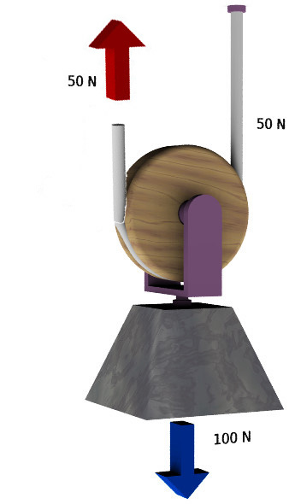
Polovica sily
2. Polovica sily
Upevnená časť
Voľná časť
Notes:
Tu je obrázok voľnej kladky. Je trocha náročnejšia na stavbu, ale rozdelenie síl je obrovská výhoda. Jedná časť lana je upevnená a koliesko sa pohybuje. Tým pádom nám stačí pôsobiť polovičnou silou

Slide 7
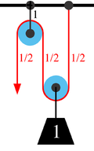
JEDNODUCHÝ KLADKOSTROJ
Výhodné použitie
Pevná + voľná
Účinok podobný s predošlou
F = G / 2^{n}
Notes:
Jednoduchý kladkostroj je najvýhodnejším použitím kladky. Je zložený z pevnej a voľnej kladky. Účinok je podobný ako v predošlom prípade, avšak môžeme ťahať smerom dole. Sila sa opäť delí na ½. Takto platí vzorec.... Pričom G je tiaž bremena a n je počet voľných kládok.

Slide 8
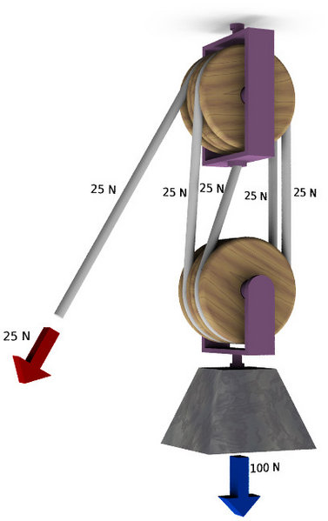
ZLOŽENÝ KLADKOSTROJ
Notes:
Toto je obrázok kladky pri ktorej sa sila mení na ¼ . Platí, že čím viac kladiek, tým menšia sila je potrebná na zdvihnutie. Avšak medzi lanom a kruhom vzniká trenie, a tak pri veľkom množstve kladiek si prácu neuľahčíme.

Slide 9
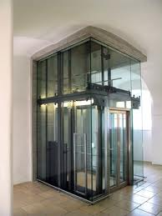
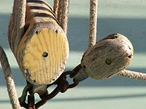
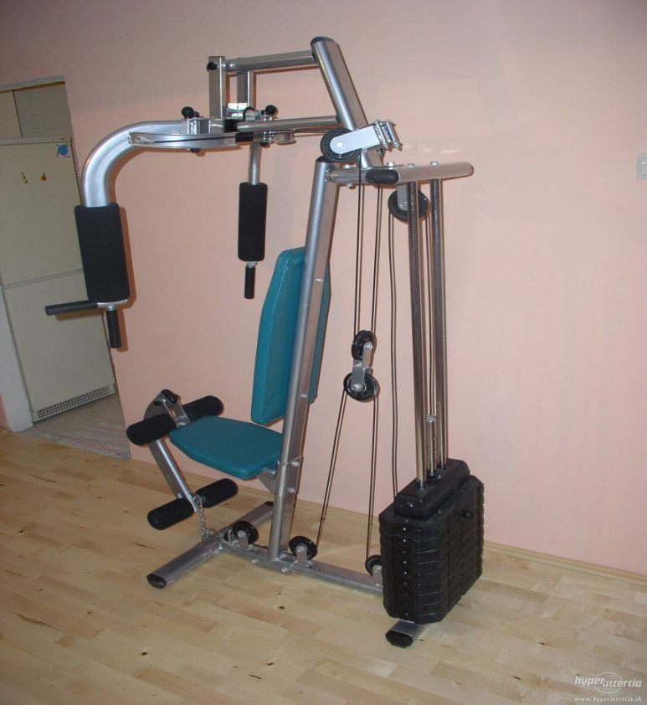
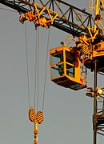

Slide 10
https://www.youtube.com/watch?v=fglizmm5CpI
http://www.youtube.com/watch?v=qVEs_iUBBZ4

Slide 11
VÝŤAH

Slide 12
Zariadenie na zvislý presun
2 smery pohybu
Typy výťahov
využitie
Notes:
Výťah je zariadenie vytvorené na zvislý presun ľudí materiálu alebo iného nákladu. Má 2 smery pohybu. V 1. smere ide smerom hore. Využíva na to kladku a princíp protizávažia. V opačnom smere využíva gravitáciu a laná sú tam iba na to, aby ho zabrzdili . Ak by ho nebrzdili, tak by mal dole obrovskú rýchlosť a stal by sa smrteľne nebezpečný. Poznáme niekoľko typov výťahov. Osobné výťahy, nákladne výťahy, jednoduché ktoré fungujú iba na princípe zloženého kladkostroja. Výťah má nespočetné množstvo využití. Napríklad na presun ľudí v bytovkách, presun materiálu na stavbách. Bez výťahu by neexistovali mrakodrapy, veď komu by sa už chcelo trepať na 115. poschodie mrakodrapu po schodoch.

Slide 13
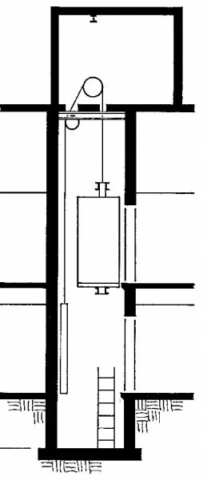
kladkostroj
kabína
protizávažie
Notes:
Tu sa nachádza nákres výťahu. Na vrchu sa nachádza kladkostroj. Zabezpečuje zľahčený pohyb výťahu. Teda aby elektrické zariadenie nemuselo vykonávať veľa práce. Toto je protizávažie. Funguje ako človek ktorý ťahá závažie. Kabína výťahu je ako závažie na nákrese kladkostroja. Ďalej sú tam komponenty ako dvere rebrík do suterénu alebo únikové dvere. Sú tam iba z praktického hľadiska a nemajú veľký význam na technický chod výťahu.

Slide 14
Minulosť vs. súčasnosť
história
súčasnosť
Lanové reťazové zdvíhadlá
Malá plošina
Ľudská sila
Neskôr elektrina
1853
1880
Prečo výťah?
Prísna kontrola
„okrasa budov“
Použitie mikročipov
Nové technológie
Bezpečnosť
Iné technológie
Notes:
V minulosti výťahy fungovali ako lanové reťazové zdvíhadlá. Bola to malá plošina s kladkou. Ako protizávažie ťahali ľudia ale neskôr boli nahrádzaní elektrinou alebo mechanickými protizávažiami. V roku 1853 Elisha Otis uviedol bezpečný výťah. Zamedzil pádom výťahu. Zariadenie je tvorené valcom ktorý sa v prípade prekročenia rýchlosti mechanický zabráni pohybu plošiny. 1880- Werner von Siemens vytvoril prvý elektrický výťah. Výťah bol vytvorený pre potrebu presúvať množstvá nerastných surovín.
Dnes sú výťahy vyrábané pod prísnou kontrolou. Niekedy ich architekti nechávajú vonku a tak tvoria výťahy architektonickú ozdobu budovy. Vo výťahoch sa používajú mikročipy a počítače ktoré dokážu výťah zastaviť presne tam, kde to potrebujeme. Výťahy spaľujú dosť veľa elektrickej energie v bytových domoch. A to aj z dôvodu že ľudia privolávajú 2 výťahy naraz, čím spália 2násobný počet elektrickej energie. Preto sa inštalujú do výťahov systémy ktoré privolajú iba výťah čo je bližšie. Ďalej sú to systémy ktoré zastavujú ak napríklad ideme z 11. poschodia na prízemie a výťah privolá aj sused na 7. poschodí, tak výťah zastaví na7. poschodí. V rámci bezpečnosti aby sa predišlo zlomeninám a iných nešťastiam sa do výťahov dávajú bezpečnostné dvere. Ďalej systémy ktoré nepustia výťah do pohybu ak je preťažený. Navyše sú použité bezpečnejšie laná napríklad oceľové, alebo zo špeciálnych materiálov.

Slide 15
ZDROJE
http://cs.wikipedia.org/wiki/Kladka
http://sk.wikipedia.org/wiki/Kladka#Pou.C5.BEitie_kladiek
http://www.gjar-po.sk/heureka/ucastnici/kamosky/kladka.htm
http://cs.wikipedia.org/wiki/V%C3%BDtah
http://cs.wikipedia.org/wiki/V%C3%BDtah
http://sk.wikipedia.org/wiki/V%C3%BD%C5%A5ah_%28dopravn%C3%BD_prostriedok%29

Slide 16
ĎAKUJEM ZA POZORNOSŤ

